Slide 1
义务教育人教版六年级上册
圆
5
第3课时 圆的周长（2）
www.youyi100.com
www.youyi100.com
www.youyi100.com
www.youyi100.com
www.youyi100.com
www.youyi100.com
www.youyi100.com
www.youyi100.com
www.youyi100.com
优翼

Slide 2
复习导入
1.圆的周长公式是什么？
2.说说圆周率π是什么意思。一般取值是多少？
C =πd 或 C =2πr
圆的周长与它的直径的比值是一个固定的数，我们把它叫做圆周率，用字母π表示，π≈3.14。

Slide 3
一、复习导入
3.计算圆的周长。
（1）d =3厘米
（2）r =8分米
3.14×3 =9.42（cm）
2×3.14×8 =50.24（dm）

Slide 4

探究新知
(教材P62 例1)
知识点：圆的周长计算公式的应用
小明的自行车轮子的半径大约是33cm。这辆自行车轮子转1圈，大约可以走多远？（结果保留整米数。）小明家离学校1km，骑车从家到学校，轮子大约转了多少圈？

Slide 5


已知条件：
(1)自行车轮子的半径大约是33cm。
(2)小明家离学校1km。
所求问题：
(1)自行车轮子转1圈，大约可以走多远？
(2)小明家到学校，轮子大约转多少圈？

Slide 6
C＝2πr
2×3.14×33＝207.24（cm）≈ 2（m）
1 km＝1000 m
1000÷2 ＝ 500（圈）
答：这辆自行车轮子转1圈，大约可以走2m。骑车从家到学校，轮子大约转了500 圈。

Slide 7
巩固运用
(教材P63 练习十四T3)
1.一个古代建筑中大红圆柱横截面的周长是3.14 m。
这个圆柱横截面的直径是多少米?
3.14÷3.14＝1（米）
答：这个圆柱横截面的直径是1米。

Slide 8
(教材P63 练习十四T5)
2.一个圆形牛栏的半径是15m，至少要用多长的粗铁丝
才能把牛栏围上3圈？（接头处忽略不计。）如果每
隔2m打一根木桩，大约要打多少根木桩？
2×3.14×15×3=282.6（m）
2×3.14×15÷2≈47（根）
答：要用282.6m长的粗铁丝才能把牛栏围上3圈。
每隔2m打一根木桩，大约要打47根木桩。

Slide 9
(教材P63 练习十四T6)
3.杂技演员表演独轮车走钢丝，车轮的直径为40cm,
要骑过50.24m长的钢丝，车轮大约要转动多少周？
40cm=0.4m
50.24÷（3.14×0.4）=40（周）
答：车轮大约要转动40周。

Slide 10
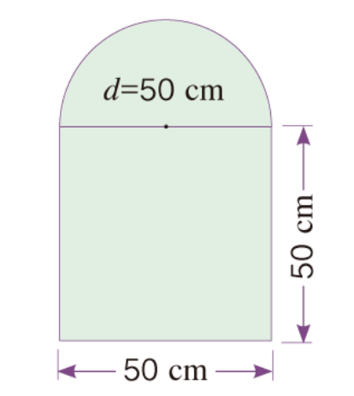
(教材P64 练习十四T9)
4.李明家一扇门上要装上形状如
右图所示的装饰木条，需要木
条多少米？
d=50cm
50×4+3.14×50÷2
=200+78.5
=278.5（cm）
50cm
278.5cm=2.785m
50cm
答：需要木条2.785米。

Slide 11
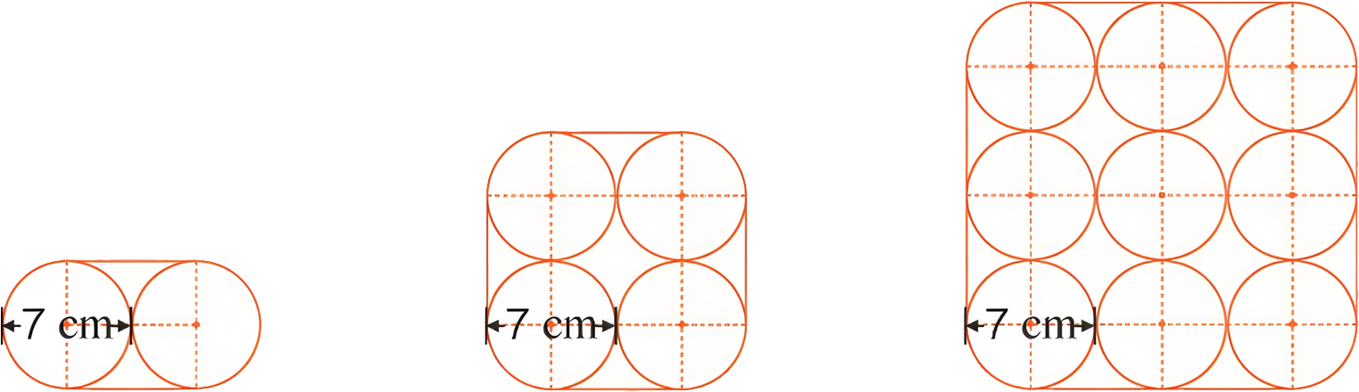
(教材P64 练习十四T12)
5*.把圆柱形物体分别捆成如下图（从底面方向看）
的形状，如果接头处不计，每组至少需要多长
的绳子？你发现了什么？
发现：绳子的长度由一个整圆的周长和若干个直径的长度组成，最外圈有多少个圆，就有多少条直径。
7×2+3.14×7
=35.98（cm）
7×4+3.14×7
=49.98（cm）
7×8+3.14×7
=77.98（cm）

Slide 12

课堂小结
通过这节课的学习，
你有什么收获?

Slide 13
课后作业
1.从课后习题中选取；
2.完成练习册本课时的习题。

